Slide 1
Приоритетный проект «Утварь для оленеводческой семьи»
Министерство сельского хозяйства и продовольствия Республики Тыва

Slide 2
Поголовье оленей на 1 октября 2017 г. (гол.)
Таблица 1
Всего | Тоджинский кожуун | Тере-Хольский кожуун | Кызылский кожуун | Каа-Хемский кожуун
3 908 | 3 538 | 40 | 101 | 229
Перечень оленеводческих хозяйств
Таблица 2
Тоджинский кожуун | МУП «Одуген»; СПК «Шулун»; Глава КФХ Биченмей А.А.; Подсобное хозяйство ГБПОУ с. Тоора-Хем.
Тере-Хольский кожуун | СПК «Балыктыг»; Глава КФХ Найдан А.А.

Slide 3
Государственная поддержка оленеводства
В 2017 году Министерством сельского хозяйства и продовольствия Республики Тыва, в соответствии с «Порядком предоставление государственной поддержки на развитие агропромышленного комплекса Республики Тыва» от 30.03.2014 г. № 91 оленеводам Тоджинского кожууна выделено субсидий на сумму – 4 699 160 руб., в том числе МУП «Одуген» – 2 587 200 рублей.
Дополнительно из Фонда поддержки оленеводов Тоджинского кожууна оказана финансовая поддержка оленеводам на содержание северных оленей.
Таблица 3
МУП «Одуген» | СПК «Шулун» | Глава КФХ Биченей А.А. | Всего:
336 370 руб. | 161 735 руб. | 1 895 руб. | 500 000 руб.

Slide 4
Основные базовые показатели проекта:
улучшение качества жизни семей оленеводов ведущих кочевой образ хозяйствования;
увеличение численности крестьянских (фермерских) оленеводческих хозяйств в республике;
увеличения численности поголовья оленей (во всех категориях хозяйств).

Slide 5
Паспорт проекта состоит из 16 контрольных точек с началом срока реализации с 10 декабря 2017 г. и завершением 10 декабря 2018 года.
Основные мероприятия «дорожной карты» проекта:
изучение федерального и регионального законодательства (Минюст РТ);
организация учета семей (оленеводов) с целью стимулирования занятости и самозанятости (Минтруд РТ);
создание новых 5 оленеводческих КФХ (Минсельхозпрод РТ);
улучшение материально-технической базы существующих и вновь созданных 22 оленеводческих стойбищ (Минсельхозпрод РТ);

Slide 6
Основные мероприятия «дорожной карты» проекта:
ведение селекционно-племенной работы и организация профилактических и противоэпизоотических мероприятий (Минсельхоз РТ, Служба ветнадзора РТ);
осуществление плановых выездов по губернаторскому проекту «Маршрут здоровья» и организация экстренной медпомощи с привлечением санавиации (Минздрав РТ);
обеспечение средствами спутниковой связи ( Минсельхозпрод РТ);
организация летнего отдыха школьников и обеспечение льготного поступления детей оленеводов в ТувГУ и ТСХТ (Минобрнауки РТ, Агентство по делам семьи и детей РТ).

Slide 7
Бюджет проекта
Таблица 4
Наименование товара | Количество ( шт., ед,) | Финансовые средства (тыс. руб.)
Снегоходы «Витязь» | 5 | 1825
Утепленные палатки | 17 | 255
Спутниковые телефоны | 10 | 300
Оружие | 5 | 50
Итого: |  | 2680

Slide 8
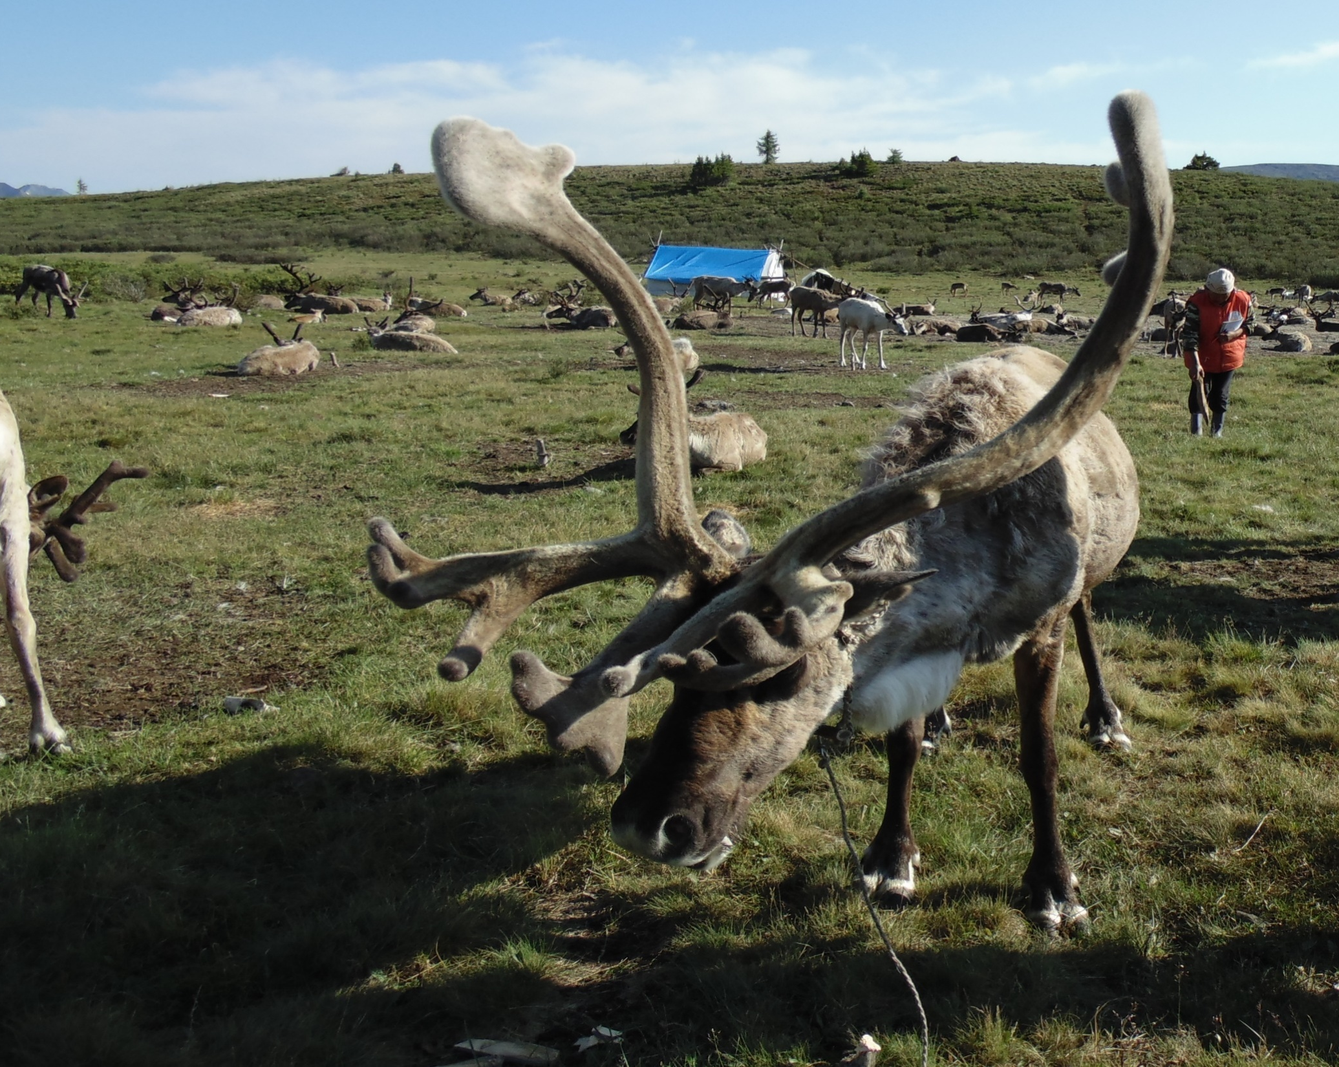
СПАСИБО ЗА ВНИМАНИЕ

